Slide 1
Úvod
Triak
Ing. Jaroslav Bernkopf

Slide 2
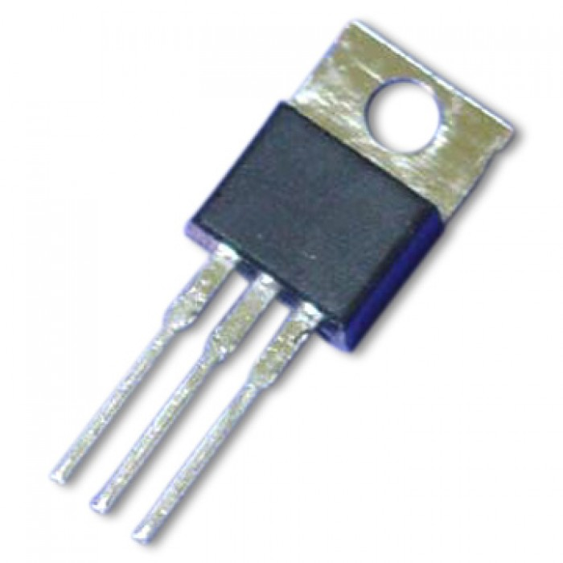
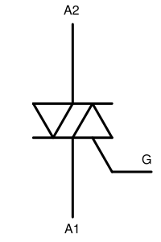
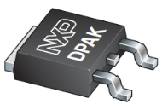
Definice
Triak je polovodičová součástka se třemi vývody, která
slouží pro spínání a regulaci střídavého proudu.
Název triac je zkratkou
z triode for alternating current – trioda pro střídavý proud.

Slide 3
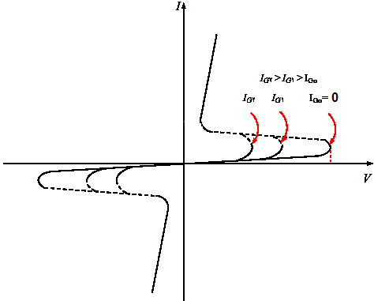
Definice
Triak je polovodičová součástka se třemi vývody, která
při zvyšování napětí dlouho nevede, pak najednou sepne.
Sepnutí se dá řídit proudem do elektrody G. Při větším proudu G stačí k sepnutí menší napětí mezi A1 a A2.

Slide 4
Vlastnosti
Triak se dá řídicí elektrodou G jen sepnout, nedá se jí rozepnout.
Triak rozepne, až když ztratí proud. Např. při průchodu střídavého napětí nulou.

Slide 5
Vlastnosti
Pro obě polarity se chová stejně. Je to symetrická součástka.
Triak funguje při obou polaritách napětí.

Slide 6
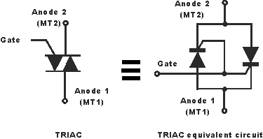
Náhradní obvod
Tento obvod by se choval podobně jako triak.
Triak se chová podobně, jako dva antiparalelně spojené tyristory.
Je-li nahoře záporné napětí, funguje levý tyristor.
Je-li nahoře kladné napětí, funguje pravý tyristor.

Slide 7
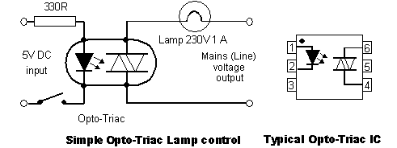
Užití
Opto-triak
Řídicí elektroda G je nahrazena diodou LED v blízkosti triaku.
Když LED zasvítí, triak to vnímá jako impuls do řídicí elektrody, a sepne.
Říká se tomu SSR = Solid State Relay = polovodičové relé.
Řídicí obvod je bezpečně oddělen od řízeného.

Slide 8
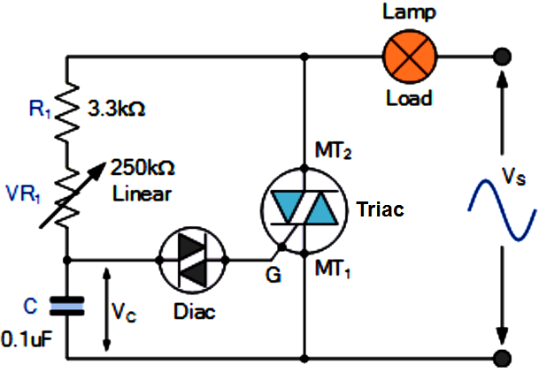
Užití
Řízení výkonu žárovky (ve spolupráci s diakem)
Když střídavé napětí V_{s} v kladné půlvlně roste, C se nabíjí.
Když se C nabije na průrazné napětí diaku, diak se prorazí, propustí proud do triaku. Triak sepne a až do konce půlvlny je sepnutý. Čím menší V_{R1}, tím dříve se C nabije, tím více žárovka svítí.
V záporné půlvlně to samé.

